Slide 1

BC306
การพัฒนาโปรแกรมทางธุรกิจ 1

Slide 2

สุวิทยชาญ แก้วสุรรณ
088-5640717
www.suwitchan.eu5.org

Slide 3

คะแนนและการตัดเกรด
1. คะแนนเก็บ 50
เข้าเรียน 10
แบบฝึกหัดทฤษฎี 20
แบบฝึกหัดปฏิบัติ 20
ตัดเกรดแบบอิงเกณฑ์
2. สอบปลายภาค
สอบทฤษฎี 20
ปฏิบัติ 30

Slide 4
Introduction to
Computer

Slide 5
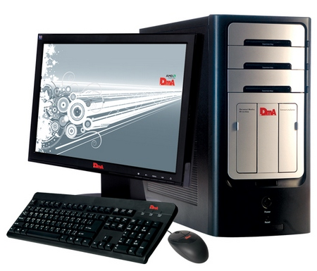
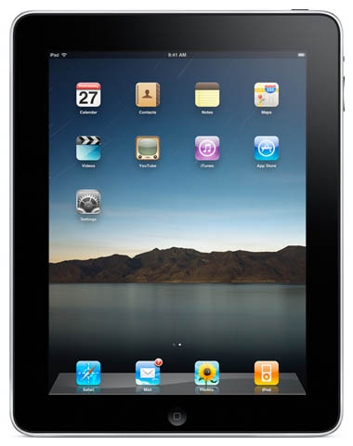
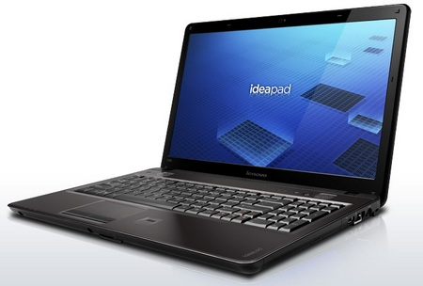
Computer

Slide 6
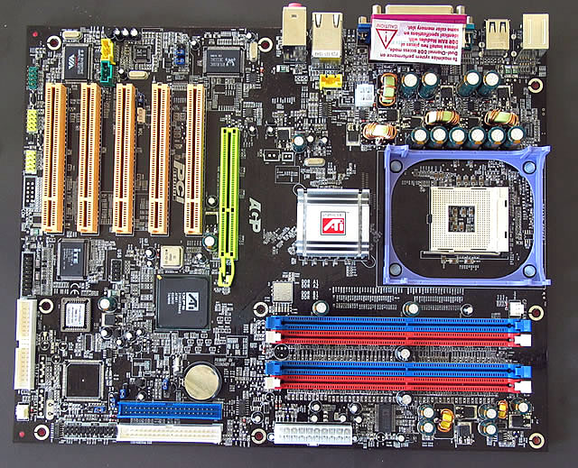
Mainboard

Slide 7
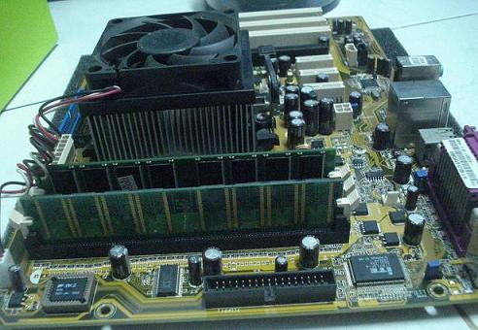

Slide 8
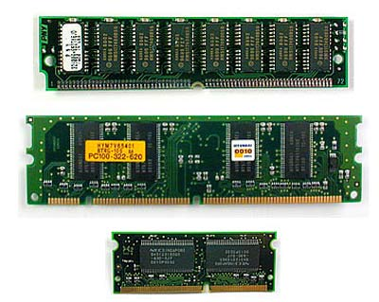
RAM

Slide 9
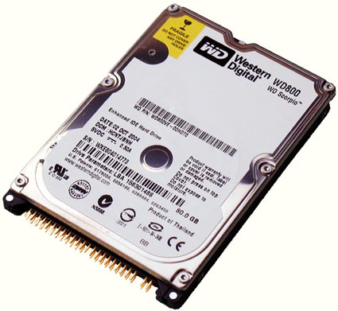
Hard disk

Slide 10
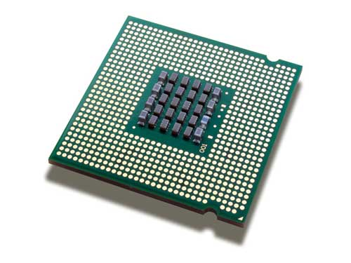
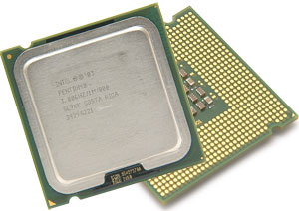
CPU
Central Processing Unit

Slide 11
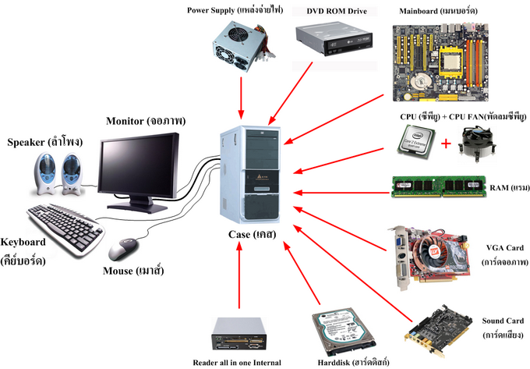

Slide 12
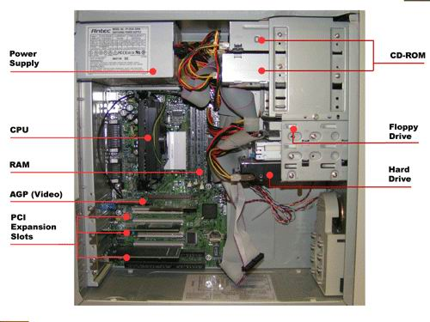

Slide 13
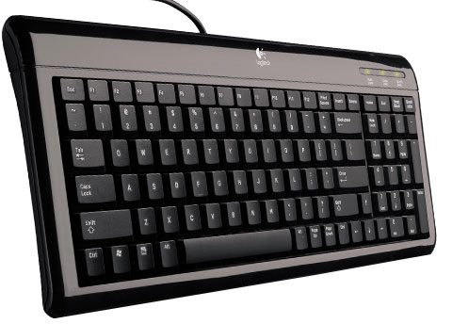
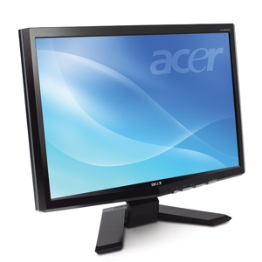
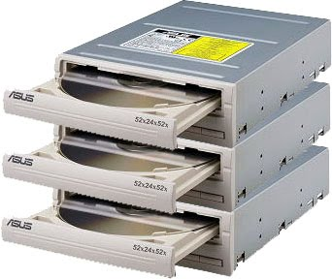
รับข้อมูล
ประมวลผล
แสดงผล
เก็บข้อมูล

Slide 14

ระบบปฏิบัติการ (Operating System)
OS

Slide 15







ระบบปฏิบัติการ (Operating System)

Slide 16

ระบบปฏิบัติการ (Operating System)

Slide 17
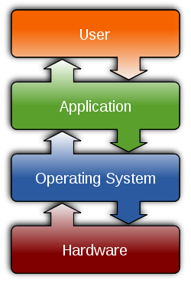



ระบบปฏิบัติการ (Operating System)

Slide 18

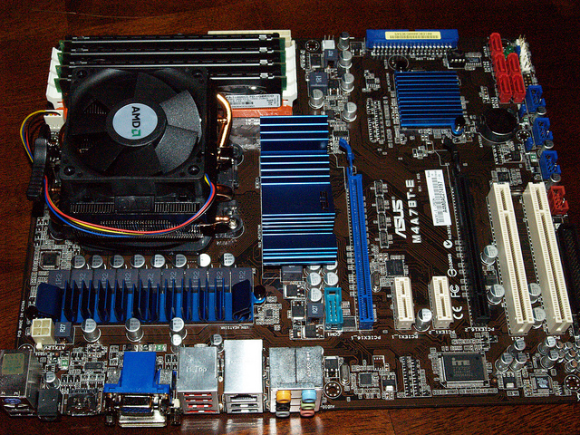
RAM
4
1
5
3
CPU
2
6
Chip set

Slide 19
1. Chip set ตรวจสอบอุปกรณ์
ผ่าน BIOS
2. Load OS
3. Load โปรแกรม

Slide 20
หน่วยของคอมพิวเตอร์
ข้อมูลในคอมพิวเตอร์มีแต่ 0,1
Bit = 1 ตัว
Byte = 8 bit

Slide 21
1024 byte = 1 KB
1024 KB = 1 MB
1024 MB = 1 GB
1024 GB = 1 TB

Slide 22


